Slide 1
Examen
Examen = 2 schriftelijke toetsen
Over Cultura letteraria neerlandese + 2 lezingen DLIT + collegestof tot dan
Vertaaltoets: van en naar het Nederlands
+ 1 mondeling examen (portfolio, gesprekstolken)
Instructies portfolio: in november

Slide 2
TAALASSISTENTSCHAP
Taalverwerving van Elizabeth Braem

Slide 3
EXTRACURRICULAIR programma (Moodle)
Semester 2
Gesprekstolken van Gabriella Nocentini
Seminar vertaling van Paola Gringiani (deel I, met portfolio) – titel cursus «Tecniche di traduzione a vista con focus sui realia»
“Analisi del testo e tecniche argomentative” (prof. Mia Ratinckx, KU Leuven)

Slide 4
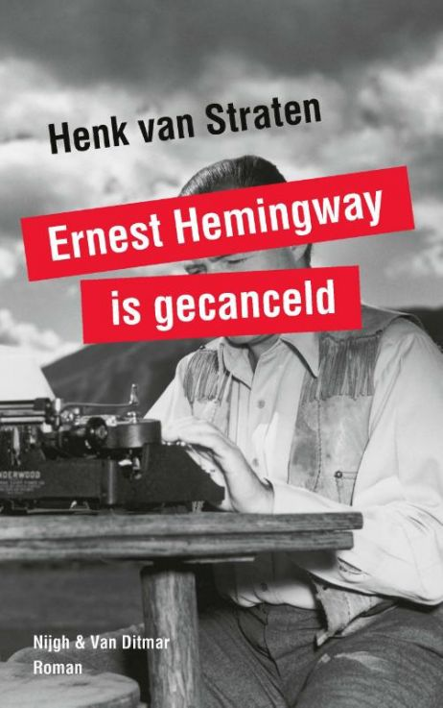
Seminar Claudia Di Palermo – 25 oktober 15-17 uur D1
Hoofdpersoon van de roman is een loser, een nobody die verder niet met naam wordt genoemd. Hij is fotocurator in een museum waar een tentoonstelling loopt over Hemingway, het voorbeeld bij uitstek van de klassieke witte man. De curator zit midden in een identiteitscrisis: zijn vrouw heeft hem verlaten, zijn hond luistert niet naar hem, de vele antidepressiva bieden geen soelaas, ook een affaire met een jong meisje loopt slecht af. Alles verandert als Ronnie Van Boekel en zijn zoon Bas, dakdekkers, in zijn leven verschijnen. Ronnie is een op-en-top echte testosteronbonk die rechttoe rechtaan alles aanpakt. Ronnie zet de ongehoorzame hond naar zijn hand en zorgt ervoor dat het hoofdpersonage zijn leven weer op de rails zet.

Slide 5
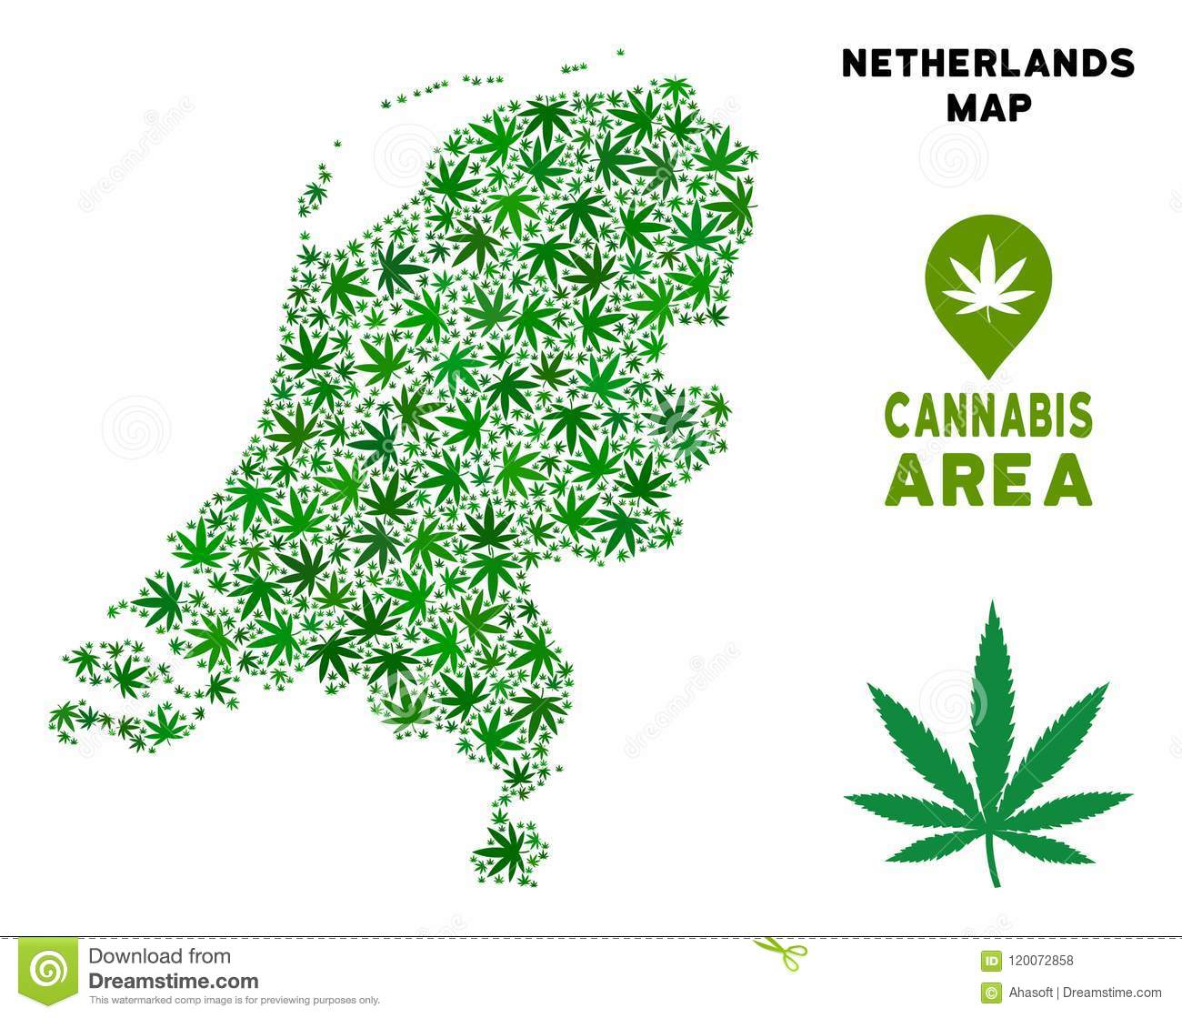
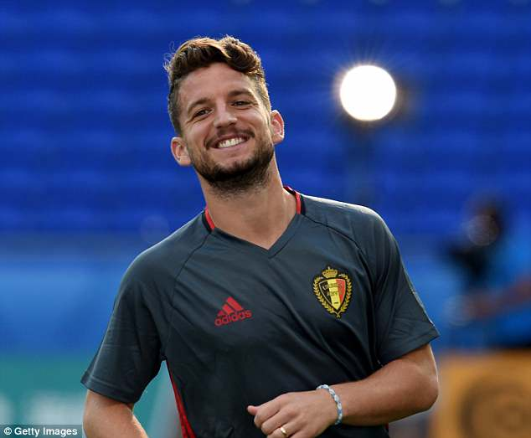
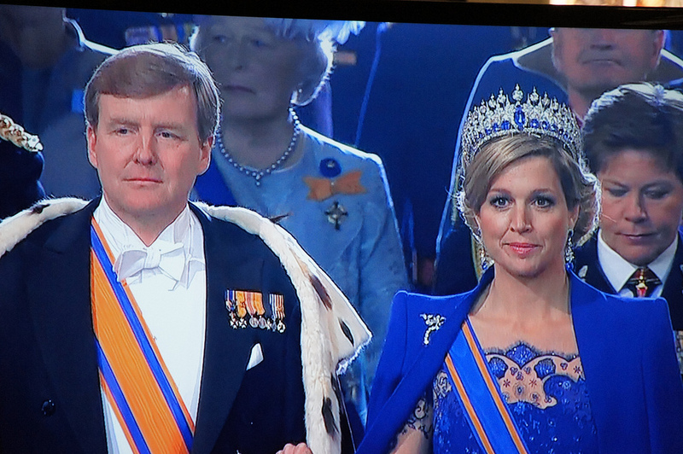
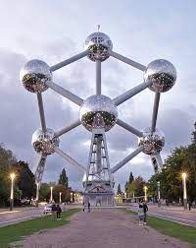
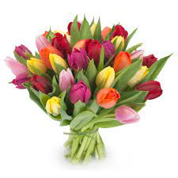
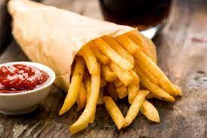
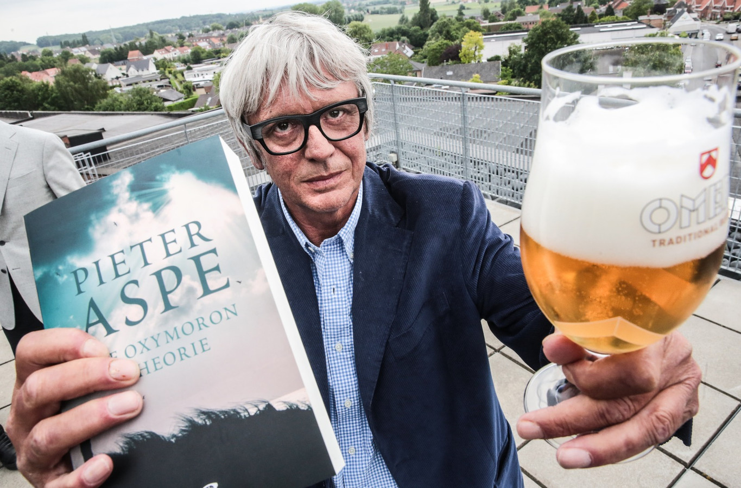
Culturele symbolen
Eind 17de eeuw, in de Maasstreek tussen Dinant en Luik, hadden mensen de gewoonte kleine visjes te vangen en te frituren. Toen eind 18de eeuw de Maas een keertje dichtgevroren was, vervingen ze de vis door staafjes aardappel: ziedaar de uitvinding van de friet. Later, tijdens de Eerste Wereldoorlog, stonden er frietkramen achter het front zodat de soldaten af en toe een warme hap konden gaan halen. Amerikaanse soldaten die hier vochten, maakten zo kennis met onze frietjes, maar dachten dat ze in Frankrijk waren: door een historische vergissing heten onze frietjes in het buitenland dus French fries. Al zegt een andere theorie dat ‘French fries’ eigenlijk van het Engelse werkwoord ‘to french’ komt, wat zoveel wil zeggen als ‘in staafjes snijden’.
Nederland is een jonge monarchie. Het Koninkrijk der Nederlanden werd gevestigd in 1815 en Koning Willem I bezette als eerste de troon. De eerste koning van Nederland kwam uit het Huis van Oranje-Nassau. Het motto van Nederland, ‘Je maintiendrai’ (ik zal handhaven), de kleuren van de vlag en de nationale kleur oranje zijn allemaal te herleiden tot het Huis van Oranje-Nassau. De vorst heeft beperkte macht; de Koning(in) heeft immuniteit, maar de werkelijke macht ligt bij de premier en zijn ministers. De monarch stelt zich neutraal op en laat zich niet uit over politieke onderwerpen.
De Nederlandse bloemen- en plantenexport sloot 2021 af met een nieuw record van maar liefst 7,3 miljard euro. De exportwaarde van snijbloemen steeg met 25% en komt daarmee uit op 4,4 miljard euro. Voor planten nam de exportwaarde toe met 17% naar 2,9 miljard euro. De sector is trots op deze mijlpaal, al ligt de oorzaak van deze groei voornamelijk bij de hogere inkoopprijzen van producten. Zij blijven alert op wisselende ontwikkelingen in markten en in de politiek. De spanningen tussen Rusland en het Westen worden nauwlettend in de gaten gehouden, evenals de ontwikkelingen rondom Covid en Brexit en de aangescherpte fytosanitaire eisen die daarmee gepaard gaan.
Dries Mertens (Leuven, 6 mei 1987) is een Belgische voetballer die bij voorkeur als aanvaller speelt. Hij verruilde in 2013 PSV voor SSC Napoli, waar hij anno 2020 een cultstatus bereikt had.^{[1][2]} In augustus 2022 maakte hij, na negen seizoenen bij de Napolitaanse club, de overstap naar het Turkse Galatasaray uit Istanboel. In maart 2011 maakte Mertens zijn debuut in het Belgische nationale elftal. Hij speelde meer dan 100 interlands. Mertens speelde op de WK's van 2014 en 2018 en op de EK's van 2016 en 2020.
Waar een klein land groot in kan zijn: bier! We hebben het natuurlijk over België, waar de biercultuur officieel beschermd is door de VN. Dit zijn de beste bieren van onze zuiderburen.
België neemt slechts 0,006% van het totale aardoppervlak in en behoort daarmee tot de top 100 kleinste landen ter wereld. Als het over bier gaat is België echter wereldberoemd. UNESCO heeft de Belgische biercultuur niet voor niets uitgeroepen tot wereld cultureel erfgoed.
Het Nederlandse drugsbeleid richt zich op het voorkomen van drugsgebruik en het beperken van de risico’s van drugsgebruik, voor de gebruiker zelf, de directe omgeving en voor de samenleving. Drie doelstellingen staan hierbij centraal: De vraag naar drugs wordt ontmoedigd door voor goede preventie, hulpverlening en ‘harm reduction’ te zorgen. Bestrijding van drugscriminaliteit is gericht op de aanpak van productie van drugs en de handel hierin. Waar drugsgebruik leidt tot verstoring van de openbare orde of zorgt voor andere overlast wordt dit aangepakt
Notes:
Maxima is van Argentijnse afkomst. Het had destijds heel wat voeten in de aarde dat de prins kon trouwen met M. Waarom was het zo moeilijk? Omdat de vader van M. een minister was in het bewind van Videla. Hij had niets aan martelingen gedaan. Toen zij getrouwd zijn, de vader en de moeder van M. mochten niet bij de trouw aanwezig zijn. M. is zo innemend dat zij heel populair is geworden in NL.

Slide 6
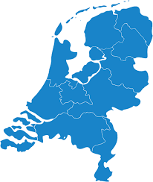
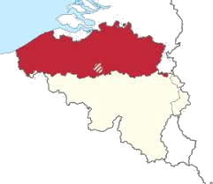
La lingua neerlandese
Neerlandese = olandese (Paesi Bassi) + fiammingo (Fiandre, Belgio)
24 miljoen moedertaalsprekers
17 in Nederland
6,5 in Vlaanderen
circa 500.000 in Suriname
Nederlands is een vrij informele taal (en cultuur).
VRAAG: Wat zijn informele, vaak ook creatieve, soms zelfs speelse, elementen in de Nederlandse taal?
Notes:
Waar ligt Suriname grofweg?
Wat zijn informele, vaak ook creatieve, soms zelfs speelse, elementen in de Nederlandse taal? Verkleinsvormen, modale partikels (wel), samenstellingen (heel concreet). Voorbeeld: neppil. Idiomatische uitdrukkingen

